Slide 1

PROJET 9
Piloter la performance
de Bottleneck
De la base SQLite aux décisions métier
Davies KOUAKOU
Business Intelligence Analyst • Soutenance
Tableau de bord Power BI et préconisations d’exploitation

Slide 2
DÉCISION
Une chaîne simple pour fiabiliser le pilotage
Le volume actuel ne justifie ni ETL externe ni plateforme plus complexe.
SQLite
→
Power Query
→
Modèle en étoile
→
Power BI
Fiable
Maintenable
Économique
Conversions, clés et contrôles sont rejouables à chaque chargement.
Dimensions et faits restent séparés ; les calculs sont centralisés.
Le mode Import répond au besoin sans coût d’infrastructure supplémentaire.
Décision recommandée
Conserver cette architecture et concentrer l’effort sur la qualité des données et l’usage métier.
BOTTLENECK • PROJET 9
02

Slide 3
DONNÉES
Quatre tables structurent le pilotage
Une base compacte, cohérente et couvrant 13 mois d’activité.
Finance et Sales portent l’essentiel du volume
Finance reste la référence prix ; Sales pilote l’activité commerciale. Web enrichit les produits et Promo isole les opérations.
13 mois
oct. 2022 → oct. 2023
BOTTLENECK • PROJET 9
03

Slide 4
FIABILITÉ
Trois règles évitent les erreurs d’interprétation
La qualité se joue surtout dans la préparation et le périmètre.
01
Convertir les décimaux en fr-FR
Price, Purchase_Price et Price_Offer
02
Interpréter Orders avec prudence
Vide = aucune commande pour les sommes ; distinct de zéro pour les moyennes
03
Distinguer catalogue et activité
110 SKU Finance sans Web n’ont aucune vente
BOTTLENECK • PROJET 9
04

Slide 5
USAGE
Le tableau de bord transforme un signal en décision
Le contexte de période et de segment doit être conservé à chaque étape.
1
→
2
→
3
→
4
Détecter
Localiser
Expliquer
Décider
Un KPI dérive
Segment, produit, mois
Prix, volume, coût, stock
Action + indicateur
Point de départ : la synthèse exécutive • Point d’arrivée : une action mesurable au cycle suivant
BOTTLENECK • PROJET 9
06

Slide 6
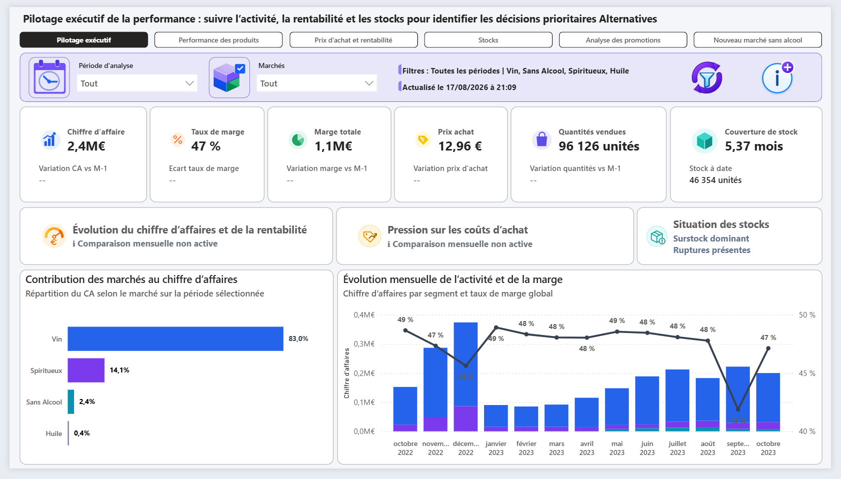
USAGE
Le tableau est opérationnel et publié sur powerbi.com

Slide 7



PRÉCONISATIONS
Trois leviers pour améliorer la performance
Chaque action est associée à un indicateur de suivi.
01
02
03
Protéger la marge
Optimiser les stocks
Vendre avec plus de valeur
Cibler les références dont le coût augmente et la marge recule. Renégocier, ajuster le prix ou réduire la remise.
Caler les commandes sur les ventes récentes et la couverture cible pour réduire ruptures, surstocks et cash immobilisé.
Accélérer le sans alcool rentable et revoir les promotions qui créent du volume sans marge suffisante.
KPI • Taux de marge
Prix d’achat pondéré
KPI • Couverture
Ruptures • Stock dormant
KPI • Marge promo
CA et marge sans alcool
BOTTLENECK • PROJET 9
07

